Slide 1




DIRECCIÓN DE EDUCACIÓN CONTINUA
Bienvenida
Conócenos
Directorio
Reglamento
Sala de prensa
Sitios de interés
Slider de eventos y convocatorias
Oferta de formación
Padrón de formadores
Suscripción
Registro de actividades académicas
Validación de actividades académicas
Región Sur Sureste AMECYD
Red de Educación Continua UNACH
Servicio de Diagnóstico de Necesidades de Capacitación (DNC)
Servicio de salas
Blvd. Belisario Domínguez Km. 1081. Tuxtla Gutiérrez, Chiapas.
Teléfono: 01 (961) 6178000,
ext. 1355
Síguenos:
Visitas:
0001

Slide 2
DIRECCIÓN DE EDUCACIÓN CONTINUA
Inicio
Bienvenida
Conócenos
Directorio
Sala de prensa
Sitios de interés
Foto del director
Bienvenida
Texto de bienvenida del director Texto de bienvenida del director Texto de bienvenida del director Texto de bienvenida del director Texto de bienvenida del director.
Texto de bienvenida del director Texto de bienvenida del director Texto de bienvenida del director Texto de bienvenida del director Texto de bienvenida del director.
Texto de bienvenida del director Texto de bienvenida del director Texto de bienvenida del director Texto de bienvenida del director Texto de bienvenida del director.
Mtro. Alejandro Hernández Meneses
Director
Suscripción
Blvd. Belisario Domínguez Km. 1081. Tuxtla Gutiérrez, Chiapas.
Teléfono: 01 (961) 6178000,
ext. 1355
Síguenos:
Visitas:
0001

Slide 3
DIRECCIÓN DE EDUCACIÓN CONTINUA
Inicio
Bienvenida
Conócenos
Directorio
Sala de prensa
Bienvenida
Conócenos
Directorio
Sala de prensa
Sitios de interés
La Dirección de Educación Continua gestiona actividades académicas de formación, actualización, capacitación y certificación de profesionales y ciudadanos integrales que refuercen conocimientos y habilidades para la vida.
Misión
Visión
Ventaja competitiva
Suscripción
Experiencia y Liderazgo.
Centro de Capacitación de primer nivel.
Instructores certificados con una destacada trayectoria docente y profesional. Ver padrón
Contamos con instalaciones adecuadas y equipadas. Ver servicio de salas
Blvd. Belisario Domínguez Km. 1081. Tuxtla Gutiérrez, Chiapas.
Teléfono: 01 (961) 6178000,
ext. 1355
Síguenos:
Visitas:
0001

Slide 4
DIRECCIÓN DE EDUCACIÓN CONTINUA
Inicio
Bienvenida
Conócenos
Directorio
Sala de prensa
Sitios de interés
Directorio
2do. Piso de Biblioteca Central Universitaria “Carlos Maciel Espinosa”.
Blvd. Belisario Domínguez Km. 1081. Tuxtla Gutiérrez, Chiapas.
Teléfono: 01 (961) 6178000, ext. 1355
FOTO | Mtro. Alejandro Hdz. Director | Correo: @unach.mx
FOTO | Mtro. Alejandro Hdz. Director | Correo: @unach.mx
FOTO | Mtro. Alejandro Hdz. Director | Correo: @unach.mx
FOTO | Mtro. Alejandro Hdz. Director | Correo: @unach.mx
FOTO | Mtro. Alejandro Hdz. Director | Correo: @unach.mx
FOTO | Mtro. Alejandro Hdz. Director | Correo: @unach.mx
Suscripción
Blvd. Belisario Domínguez Km. 1081. Tuxtla Gutiérrez, Chiapas.
Teléfono: 01 (961) 6178000,
ext. 1355
Síguenos:
Visitas:
0001

Slide 5


DIRECCIÓN DE EDUCACIÓN CONTINUA
Inicio
Bienvenida
Conócenos
Directorio
Sala de prensa
Sitios de interés
Notas informativas
Galería multimedia
Estadística/Numeralia
Convenios
Suscripción
Blvd. Belisario Domínguez Km. 1081. Tuxtla Gutiérrez, Chiapas.
Teléfono: 01 (961) 6178000,
ext. 1355
Síguenos:
Visitas:
0001

Slide 6
DIRECCIÓN DE EDUCACIÓN CONTINUA
Inicio
Bienvenida
Conócenos
Directorio
Sala de prensa
Sitios de interés
Sitios de interés
 | Escuelas y Facultades UNACH
 | Revista Espacio I+D, “Innovación más desarrollo”
 | ICDL
 | SINED
 | AMECyD
Logo
Logo
Logo
Suscripción
Blvd. Belisario Domínguez Km. 1081. Tuxtla Gutiérrez, Chiapas.
Teléfono: 01 (961) 6178000,
ext. 1355
Síguenos:
Visitas:
0001

Slide 7
DIRECCIÓN DE EDUCACIÓN CONTINUA
Ingrese sus satos a continuación para recibir información actualizada de nuestra oferta de formación.
Para la UNACH esta información es importante y de uso exclusivo de la Dirección de Educación Continua, por lo que no comparte ni distribuye la información consignada en este formulario.
Bienvenida
Conócenos
Directorio
Sala de prensa
Sitios de interés
E-mail
Nombre completo
Apellido completo
Profesión
Empresa
Cargo
Teléfono de oficina
Teléfono celular (opcional)
Dirección
País
Estado
Municipio
Área de su interés (1) | Combo
Área de su interés (2) | Combo
Tema
Tipo de formación | Combo (curso, talleres)
Comentarios u otras áreas de interés:
Suscripción
Autoriza a la UNACH para enviar mensajes promocionando las actividades académicas e información. (Leer Aviso de Privacidad)
Si
Enviar
Blvd. Belisario Domínguez Km. 1081. Tuxtla Gutiérrez, Chiapas.
Teléfono: 01 (961) 6178000,
ext. 1355
Síguenos:
Visitas:
0001

Slide 8
DIRECCIÓN DE EDUCACIÓN CONTINUA
Inicio
Bienvenida
Conócenos
Directorio
Sala de prensa
Sitios de interés
Gracias por interesarte por nosotros, en breve nos pondremos en contacto contigo.
¡Éxitos en tu formación para la vida!
Suscripción
Blvd. Belisario Domínguez Km. 1081. Tuxtla Gutiérrez, Chiapas.
Teléfono: 01 (961) 6178000,
ext. 1355
Síguenos:
Visitas:
0001

Slide 9
DIRECCIÓN DE EDUCACIÓN CONTINUA
Bienvenida
Conócenos
Directorio
Sala de prensa
Sitios de interés
Bienvenido al Catálogo de Formadores
¡Docentes de calidad a tu servicio!
BUSCAR POR
ÁREA DE FORMACIÓN
NOMBRE
FORMADORES UNACH
FORMADORES EXTERNOS
FORMADORES INTERNACIONALES
VER EL CATALOGO COMPLETO
QUIERO SER FORMADOR
SOY UNACH
SOY EXTERNO
Suscripción
Blvd. Belisario Domínguez Km. 1081. Tuxtla Gutiérrez, Chiapas.
Teléfono: 01 (961) 6178000,
ext. 1355
Síguenos:
Visitas:
0001

Slide 10
DIRECCIÓN DE EDUCACIÓN CONTINUA
Regresar
Bienvenida
Conócenos
Directorio
Sala de prensa
Sitios de interés
Catálogo de formadores
Área de sociales
FOTO | Mtro. Alejandro Hdz. | CV Ejecutivo
FOTO | Mtro. Alejandro Hdz. | CV Ejecutivo
Suscripción
Blvd. Belisario Domínguez Km. 1081. Tuxtla Gutiérrez, Chiapas.
Teléfono: 01 (961) 6178000,
ext. 1355
Síguenos:
Visitas:
0001

Slide 11
DIRECCIÓN DE EDUCACIÓN CONTINUA
Bienvenida
Conócenos
Directorio
Sala de prensa
Sitios de interés
Bienvenido al registro de formadores
¡Únete a nuestro equipo!
SOLICITUD DE REGISTRO
DATOS PERSONALES
NOMBRE:
CORREO:
TELEFONO DE CASA:
TELEFONO DE MOVIL:
DEPENDENCIA/INSTITUCIÓN:
FORMACION ACADEMICA
ÚLTIMO GRADO DE ESTUDIOS
EXPERIENCIA ACADEMICA:
DOCENTE
FORMADOR DE FORMADORES
EXPERIENCIA PROFESIONAL:
CARGOS DE GESTION
IDIOMAS
TICS
Suscripción
Enviar
Blvd. Belisario Domínguez Km. 1081. Tuxtla Gutiérrez, Chiapas.
Teléfono: 01 (961) 6178000,
ext. 1355
Síguenos:
Visitas:
0001

Slide 12
DIRECCIÓN DE EDUCACIÓN CONTINUA
Inicio
Bienvenida
Conócenos
Directorio
Sala de prensa
Sitios de interés
Gracias por interesarse en formar parte de nuestro equipo de formadores.
Por último, le solicitamos realice las siguientes evaluaciones:
EVALUACIÓN DE COMPETENCIAS BASICAS DEL FORMADOR
EVALUACIÓN DE INDAGACION DOCENTE/ PSICOMETRICA
Enviaremos a tu correo electrónico si fuiste aceptado como formador UNACH.
NUEVAMENTE, GRACIAS
Suscripción
Blvd. Belisario Domínguez Km. 1081. Tuxtla Gutiérrez, Chiapas.
Teléfono: 01 (961) 6178000,
ext. 1355
Síguenos:
Visitas:
0001

Slide 13
DIRECCIÓN DE EDUCACIÓN CONTINUA
Bienvenida
Conócenos
Directorio
Sala de prensa
Sitios de interés
Bienvenido al catalogo de oferta de formación
¡Diseñando las mejores temáticas para ti!
FILTRO DE BUSQUEDA
MODALIDAD
PRESENCIAL
VIRTUAL
MIXTO
AREA DE FORMACION
SALUD
HUMANIDADES
SOCIALES
MUNICIPIO
BUSCAR
Suscripción
VER EL CATALOGO COMPLETO
Blvd. Belisario Domínguez Km. 1081. Tuxtla Gutiérrez, Chiapas.
Teléfono: 01 (961) 6178000,
ext. 1355
Síguenos:
Visitas:
0001

Slide 14
DIRECCIÓN DE EDUCACIÓN CONTINUA
Bienvenida
Conócenos
Directorio
Sala de prensa
Sitios de interés
Modalidad presencial/Salud/Tuxtla
Diplomado en Gereontología
Suscripción
Blvd. Belisario Domínguez Km. 1081. Tuxtla Gutiérrez, Chiapas.
Teléfono: 01 (961) 6178000,
ext. 1355
Síguenos:
Visitas:
0001

Slide 15
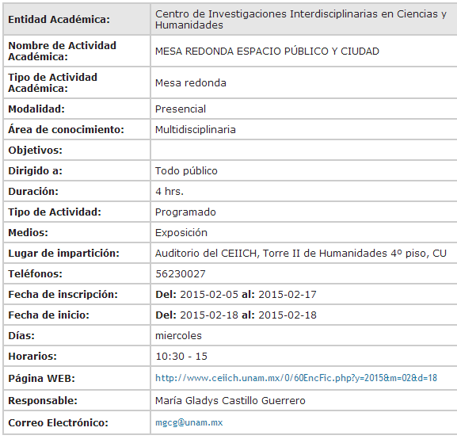
DIRECCIÓN DE EDUCACIÓN CONTINUA
Regresar
Bienvenida
Conócenos
Directorio
Sala de prensa
Sitios de interés
Modalidad presencial/Salud/Tuxtla/Diplomado en gereontología
CARTEL
Suscripción
Blvd. Belisario Domínguez Km. 1081. Tuxtla Gutiérrez, Chiapas.
Teléfono: 01 (961) 6178000,
ext. 1355
Síguenos:
Visitas:
0001

Slide 16
DIRECCIÓN DE EDUCACIÓN CONTINUA
Inicio
Bienvenida
Conócenos
Directorio
Sala de prensa
Sitios de interés
Servicios de salas
Salas “A y B”
(Ubicación, capacidad, servicios, responsable, indicaciones, recorrido 3D y formas de presentación)
Sala “Cervantes”
Sala Nodo Periférico SINED-UNACH
Sala “Carlos Fuentes”
Centro de Convenciones “Dr. Manuel Velasco Suárez”
Notas importantes
Usuarios internos (UNACH):
Deberán solicitar el espacio a través de oficio firmado por el titular de la dependencia con tres días de anticipación.
Deberán firmar carta responsiva.
Deberán solicitar a Servicios Generales el acomodo de mobiliario, sonido y colocación de lonas, entre otros.
Usuarios externos:
Deberán enviar de oficio firmado por el titular de la dependencia con una semana de anticipación, en el cual se solicita disponibilidad y costos de la salas.
Una vez aprobado el presupuesto, deberán firmar carta responsiva.
Suscripción
Blvd. Belisario Domínguez Km. 1081. Tuxtla Gutiérrez, Chiapas.
Teléfono: 01 (961) 6178000,
ext. 1355
Síguenos:
Visitas:
0001

Slide 17
DIRECCIÓN DE EDUCACIÓN CONTINUA
Inicio
Bienvenida
Conócenos
Directorio
Sala de prensa
Sitios de interés
Servicios de salas
Sala “A”
Tipo herradura (Capacidad 60 personas)
Tipo auditorio (Capacidad 120 personas)
Tipo escuela (Capacidad 40 personas)
Suscripción
Blvd. Belisario Domínguez Km. 1081. Tuxtla Gutiérrez, Chiapas.
Teléfono: 01 (961) 6178000,
ext. 1355
Síguenos:
Visitas:
0001

Slide 18
DIRECCIÓN DE EDUCACIÓN CONTINUA
Inicio
Bienvenida
Conócenos
Directorio
Sala de prensa
Sitios de interés
CONVOCATORIA/EVENTO
Información
CARTEL
Suscripción
Blvd. Belisario Domínguez Km. 1081. Tuxtla Gutiérrez, Chiapas.
Teléfono: 01 (961) 6178000,
ext. 1355
Síguenos:
Visitas:
0001

Slide 19
DIRECCIÓN DE EDUCACIÓN CONTINUA
Inicio
Bienvenida
Conócenos
Directorio
Sala de prensa
Sitios de interés
SU OPINIÓN VALE
Escribe tus comentarios y/o sugerencias (4000 caracteres máximo):
Suscripción
Enviar
Blvd. Belisario Domínguez Km. 1081. Tuxtla Gutiérrez, Chiapas.
Teléfono: 01 (961) 6178000,
ext. 1355
Síguenos:
Visitas:
0001

Slide 20
DIRECCIÓN DE EDUCACIÓN CONTINUA
Regresar
Bienvenida
Conócenos
Directorio
Sala de prensa
Sitios de interés
GALERIA MULTIMEDIA
Clausura del Taller
Suscripción
Blvd. Belisario Domínguez Km. 1081. Tuxtla Gutiérrez, Chiapas.
Teléfono: 01 (961) 6178000,
ext. 1355
Síguenos:
Visitas:
0001

Slide 21
DIRECCIÓN DE EDUCACIÓN CONTINUA
Regresar
Bienvenida
Conócenos
Directorio
Sala de prensa
Sitios de interés
Notas informativas
Clausura del Taller
Texto de correspondiente. Texto de correspondiente. Texto de correspondiente. Texto de correspondiente.
Clausura del Taller
Texto de correspondiente. Texto de correspondiente. Texto de correspondiente. Texto de correspondiente.
Clausura del Taller
Texto de correspondiente. Texto de correspondiente. Texto de correspondiente. Texto de correspondiente.
Suscripción
Blvd. Belisario Domínguez Km. 1081. Tuxtla Gutiérrez, Chiapas.
Teléfono: 01 (961) 6178000,
ext. 1355
Síguenos:
Visitas:
0001

Slide 22
DIRECCIÓN DE EDUCACIÓN CONTINUA
Bienvenida
Conócenos
Directorio
Sala de prensa
Sitios de interés
Bienvenido a Validación y expedición de documentos
Para poder expedir documentos con validación curricular deberán pagar la cuota establecida en el convenio celebrado y adjuntar el listado de participantes aprobados. Por favor ingrese el nombre de la oferta de formación o del evento académico del que requiere validación.
Nota: Deberá enviarse con 3 días hábiles de anticipación.
Número de actividad académica:
Enviar
Suscripción
Blvd. Belisario Domínguez Km. 1081. Tuxtla Gutiérrez, Chiapas.
Teléfono: 01 (961) 6178000,
ext. 1355
Síguenos:
Visitas:
0001

Slide 23
DIRECCIÓN DE EDUCACIÓN CONTINUA
Regresar
Inicio
Bienvenida
Conócenos
Directorio
Sala de prensa
Sitios de interés
DIPLOMADO EN DERECHOS HUMANOS
ADJUNTAR RECIBO
Para adquirir una Referencia Bancaria, deberás comunicarte al 61 78000ext. 1355 para indicar el nombre del Diplomado, Curso o Seminario así como el Monto por la expedición del Diploma/ Reconocimiento o Certificado para su correcto registro.
Después de 48 hrs. deberás pulsar aquí para descargar tu ficha bancaria, la vigencia de tu ficha bancaria será de 72hrs.
Posterior al deposito bancario podrás deberás obtener primero tu recibo pulsando aquí.
Una vez obtenido tu recibo deberás llevarlo a Caja General, con el siguiente oficio en Word.
ESTADÍSTICAS
Aplicó DNC
Número de diagnóstico aplicados
Número de mujeres
Número de hombres
Rango de edad
Escolaridad:
Sin Estudios
Nivel básico
Nivel medio
Nivel medio superior
Nivel superior
Posgrado
DIPLOMAS CON CERTIFICACIÓN
LISTADO DE PARTICIPANTES APROBADOS O ACREDITADOS
LISTADO DEL EQUIPO DE FORMADORES
DIPLOMAS SIN CERTIFICACIÓN
LISTADO DE PARTICIPANTES QUE FORMARON PARTE DEL COMITÉ ORGANIZADOR
LISTADO DE PARTICIPANTES QUE ASISTIERON O PARTICIPARON
Suscripción
Sí
ADJUNTAR ARCHIVO
VIDEO TUTORIAL
ADJUNTAR ARCHIVO
ADJUNTAR ARCHIVO
ADJUNTAR ARCHIVO
Blvd. Belisario Domínguez Km. 1081. Tuxtla Gutiérrez, Chiapas.
Teléfono: 01 (961) 6178000,
ext. 1355
Síguenos:
Visitas:
0001

Slide 24
REGLAMENTO DE EDUCACIÓN CONTINUA
Texto de correspondiente. Texto de correspondiente. Texto de correspondiente. Texto de correspondiente. Texto de correspondiente. Texto de correspondiente. Texto de correspondiente. Texto de correspondiente.
Texto de correspondiente. Texto de correspondiente. Texto de correspondiente. Texto de correspondiente. Texto de correspondiente. Texto de correspondiente. Texto de correspondiente. Texto de correspondiente.
Texto de correspondiente. Texto de correspondiente. Texto de correspondiente. Texto de correspondiente. Texto de correspondiente. Texto de correspondiente. Texto de correspondiente. Texto de correspondiente.
Texto de correspondiente. Texto de correspondiente. Texto de correspondiente. Texto de correspondiente. Texto de correspondiente. Texto de correspondiente. Texto de correspondiente. Texto de correspondiente.
Texto de correspondiente. Texto de correspondiente. Texto de correspondiente. Texto de correspondiente. Texto de correspondiente. Texto de correspondiente. Texto de correspondiente. Texto de correspondiente.
(ARCHIVO PDF)

Slide 25
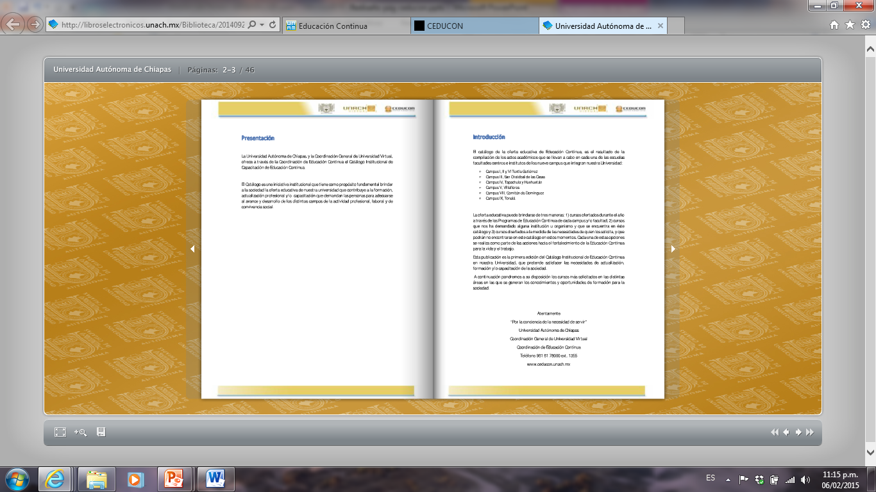
Inicio

Slide 26
SISTEMA DE REGISTRO DE ACTIVIDADES ACADÉMICAS
BIENVENIDO
USUARIO:
CONTRASEÑA:
INGRESAR
Olvide mi contraseña

Slide 27
SISTEMA DE REGISTRO
Bienvenidos
¡Juntos lograremos formar cada vez a más gente!
Tipo de actividad académica:
a)Formación
b) Evento
Tipo de Formación:
CURSO
DIPLOMADO
TALLER
SEMINARIO
CERTIFICACIÓN
Tipo de Evento:
COLOQUIO
CONFERENCIA
CONGRESO
CONVENCION
DEBATE
FORO
JORNADA
PANEL
SIMPOSIO
VIDEOCONFERENCIA
Enviar

Slide 28
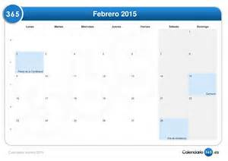
SISTEMA DE REGISTRO
Nombre de la dependencia:
Nombre de la formación:
Sede del curso:
Nombre del Responsable:
TEL : CEL: EMAIL:
(registrar) (modificar)
Habilitar edición y desplegar sugerencias
Modalidad:
Habilitar edición, sugerencias y registro
(registrar) (modificar)
(registrar) (modificar)
Posible restriccion
Duración: Número de sesiones por día:
Fecha de sesiones:
¿Requieres servicio de salas?
16 de febrero
Horario: a
8:00
9:00
10:00
8:00
9:00
10:00
¿Pertenece a algún programa educativo? ¿Qué tipo?
Área de conocimiento:
Finalidad de validación: Carrera docente
Otro Especifique:
Público al que va dirigido:
Especifique:
Requisitos de ingreso:
Objetivo del curso (programa):
Datos de los formadores
Nombre: Tipo de formador: CV Ejecutivo:
Ext. Nac.
Ext. Inter.
Nombre: Tipo de formador: CV Ejecutivo:
Ext. Nac.
Ext. Inter.
Programa existente
Programa nuevo
Internacional
¿Deben ser registrados en una tabla?
O solamente serán esas 3 opciones?
Si
General
Específico
Adjuntar archivo
Adjuntar archivo
UNACH
Adjuntar archivo
UNACH
Adjuntar archivo
Guardar/Siguiente

Slide 29
SISTEMA DE REGISTRO
Datos del coordinador del curso
Nombre: CV Ejecutivo:
CUPO (restricción)
Mínimo: Máximo:
Adjuntar archivo
Costos de inscripción (restricción)
UNACH: Externos:
Perfiles curriculares
Perfil del aspirante: Perfil de egreso:
Perfil del docente:
Justificación (Indicar por qué se creo):
Estructura (falta modelar)
TEMA | SUBTEMAS | PROPÓSITO | ESTRATEGIA DIDÁCTICA | DURACIÓN EN HORAS
Criterios de evaluación y acreditación:
Bibliografía utilizada:
Esto será también un adjunto?
Adjuntar archivo
ENVIAR

Slide 30
SISTEMA DE REGISTRO
Regresar
Inicio
Gracias por registrar tu Actividad Académica.
En un lapso de tres días hábiles (como máximo) enviaremos a tu correo electrónico el seguimiento de tu registro.

Slide 31
SISTEMA DE REGISTRO
Nombre de la dependencia:
Nombre de la formación:
Sede del curso:
Nombre del Responsable:
TEL : CEL: EMAIL:
Modalidad:
¿Requieres servicio de salas?
Duración: Número de sesiones por día:
Fecha de sesiones:
16 de febrero
Horario: a
8:00
9:00
10:00
8:00
9:00
10:00
¿Pertenece a algún programa educativo? ¿Qué tipo?
Área de conocimiento:
Finalidad de validación: Carrera docente
Otro Especifique:
Público al que va dirigido:
Especifique:
Requisitos de ingreso:
Objetivo del curso (programa):
Datos de los expositores
Nombre: Tipo de formador: CV Ejecutivo:
Ext. Nac.
Ext. Inter.
Nombre: Tipo de formador: CV Ejecutivo:
Ext. Nac.
Ext. Inter.
Programa existente
Programa nuevo
Internacional
Si
General
Específico
Adjuntar archivo
Adjuntar archivo
UNACH
Adjuntar archivo
UNACH
Adjuntar archivo
Costos de inscripción
UNACH: Externos:
Guardar/Siguiente

Slide 32
SISTEMA DE REGISTRO
Datos del responsable logístico
Nombre: Teléfono: Correo:
Requisitos de validación de Diplomas:
Escudo de la Universidad Autónoma de Chiapas
Logotipo del Centro de Educación Continua
Logotipo de la dependencia o instituciones externas responsables de la actividad
Título del evento académico
Tipo de evento académico: Conferencia, curso, diplomado, seminario, taller, etc.
Denominación del documento: Constancia (Asistencia), reconocimiento (participación y/o comité organizador) o diploma (curso o diplomado). Por formar parte de la organización del evento, de participación o asistencia, de aprobación o acreditación.
El carácter del documento
Actividad susceptible a equivalencia en un plan de estudios
Valor de créditos de la actividad
Nombre completo del experto que impartió la actividad
Fecha de inicio y término
Duración de horas
Sede de la actividad
Modalidad de la actividad
Información restante firmas
Descargar archivo
Sugerencias logísticas (falta contemplar en el diagrama)
Guión del maestro de ceremonias: Diplomas:
ENVIAR

Slide 33
RED REGIÓN SUR SURESTE AMECyD
BIENVENIDO
USUARIO:
CONTRASEÑA:
INGRESAR
Olvide mi contraseña // Registrarse

Slide 34
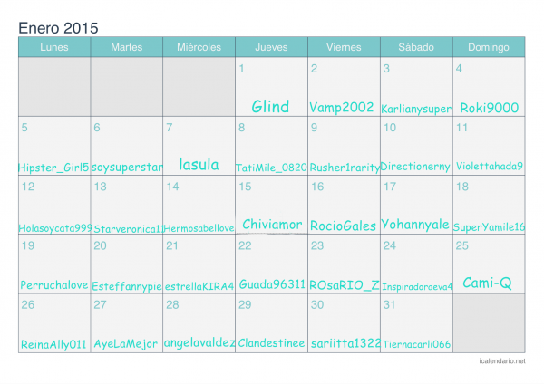
RED REGIÓN SUR-SURESTE
AMECyD
Buscar mes:
Agenda digital
Directorio
Minutas de acuerdo
AGREGAR EVENTO
Nombre del evento: ___________________________________
Nombre del responsable: ______________________________
Mes: _(Combo)___ Día: _(Combo) Hora: _(Combo)
Sede: _______________________________________________
Lugar: ______________________________________________
Núm. de días: _(Combo) Núm. de horas: _______
Invitados: ____________________________________________
Observaciones:
Importante:
* Su evento deberá ser registrado con 15 días de anticipación como mínimo.
** Su evento se verá reflejado en la agenda en un lapso de tres días hábiles (máximo) a partir de la fecha de registro, luego de la validación del administrador de la agenda (UNACH).

Slide 35
RED REGIÓN SUR-SURESTE
AMECyD
Inicio
Agenda digital
Directorio
Minutas de acuerdo
BUSCAR POR NOMBRE
30 DE ENERO
15 DE FEBRERO
BUSCAR POR SEDES
BUSCAR
VER LA AGENDA COMPLETA

Slide 36
RED DE EDUCACIÓN CONTINUA
BIENVENIDO
USUARIO:
CONTRASEÑA:
INGRESAR
Olvide mi contraseña // Registrarse

Slide 37
RED DE EDUCACIÓN CONTINUA
Buscar mes:
Agenda digital
Directorio
Plan de trabajo semestral
Minutas de acuerdo
Estadísticas
Adjuntar reportes
AGREGAR EVENTO
Nombre del evento: ___________________________________
Nombre del responsable: ______________________________
Mes: _(Combo)___ Día: _(Combo) Hora: _(Combo)
Sede: _______________________________________________
Lugar: ______________________________________________
Núm. de días: _(Combo) Núm. de horas: _______
Invitados: ____________________________________________
Observaciones:
Importante:
* Su evento deberá ser registrado con tres días de anticipación como mínimo.
** Su evento se verá reflejado en la agenda en un lapso de tres días hábiles (máximo) a partir de la fecha de registro, luego de la validación del administrador de la agenda (Dirección de Educación Continua).

Slide 38
RED DE EDUCACIÓN CONTINUA
Inicio
Agenda digital
Directorio
Plan de trabajo semestral
Minutas de acuerdo
Estadísticas
Adjuntar reportes
BUSCAR POR NOMBRE
BUSCAR POR SEDES
BUSCAR
VER LA AGENDA COMPLETA

